Slide 1
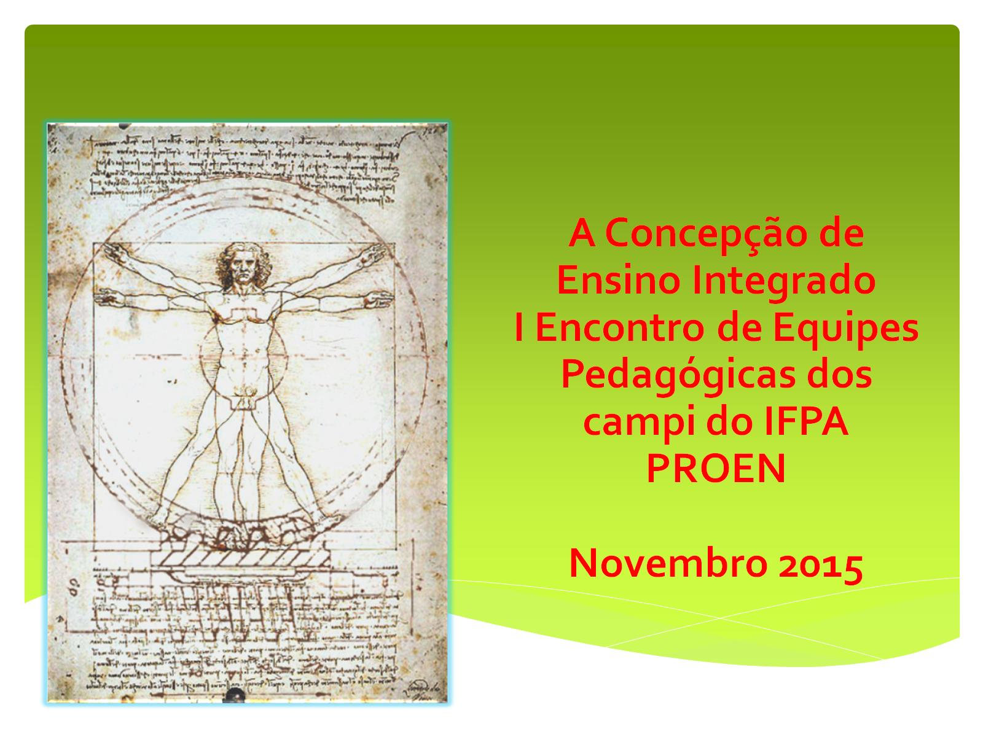

Slide 2
Forma X Concepção de integrado

Slide 3
Níveis e Formas de oferta da Educação Profissional e do IFPA
Formação inicial e continuada
Técnico de nível médio
Tecnologia
Licenciaturas
Engenharias
Pós-Graduação

Slide 4
Forma de oferta de Educação Profissional integrada ao Ensino Médio
A Educação Profissional de nível médio, segundo a LDB, pode ser articulada ou subsequente ao Ensino Médio;
A forma articulada se subdivide em: integrada ou concomitante.

Slide 5
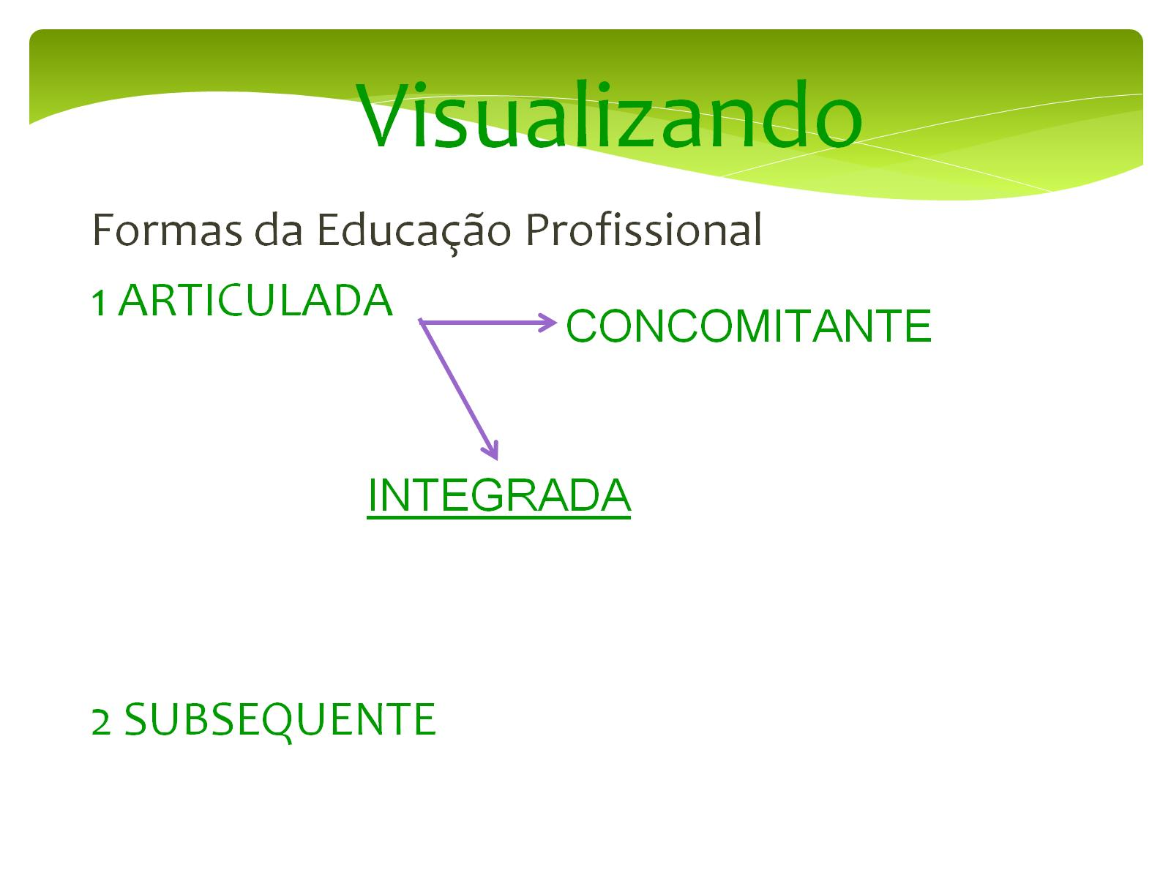
Visualizando

Slide 6
Características da Educação Profissional integrada ao Ensino Médio
Alunos com EF Alunos cursando EM e EP
Uma matrícula
CH técnica de acordo com CNCT
CH do EM varia de acordo com a CH técnica
Certificação única após o estágio.

Slide 7
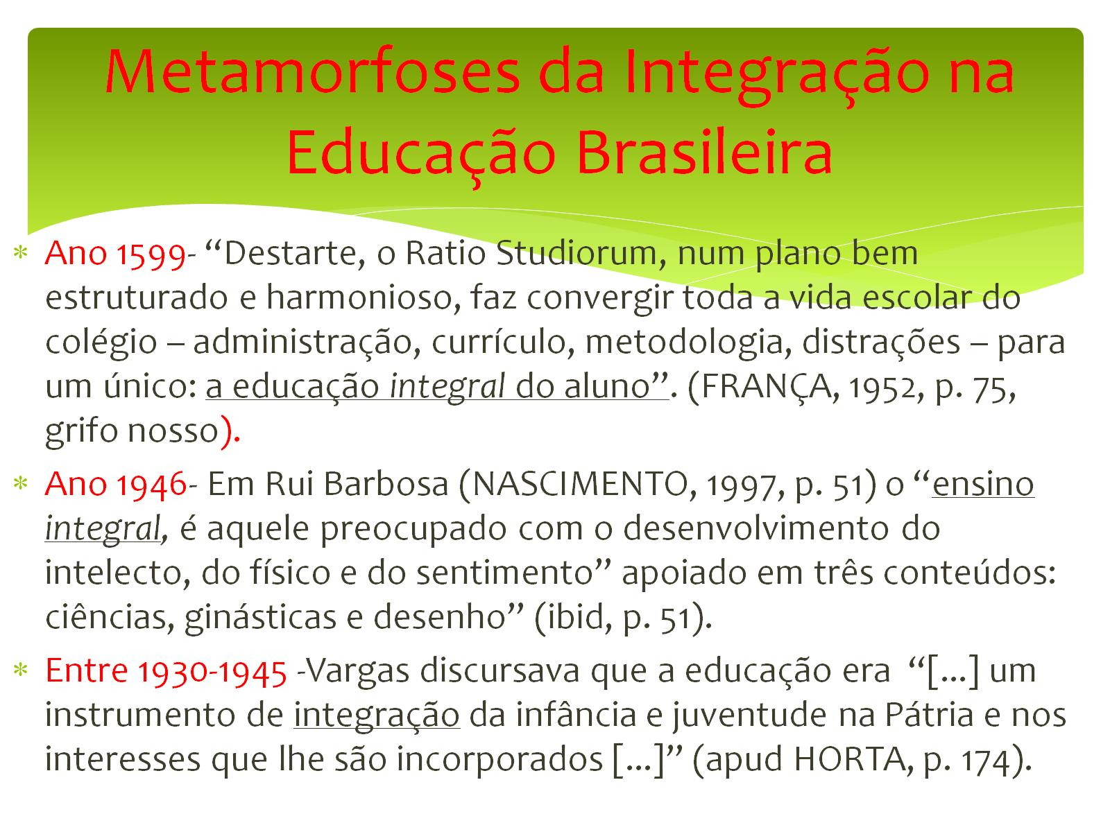

Slide 8
Articulado e integrado
Articular: “ligar, unir, juntar” [...] “formando cadeias”. Em etimologia articular do latim articulãre, significava “dar articulações, repartir, separar, distinguir, pronunciar distintamente” (MACHADO, 1995 p 325).
Integrado: particípio de integrar, adjetivo de “objeto de integração, que se integrou” (Dicionário Aurélio, 1986, p. 954) ou “diz-se de cada uma das partes de um todo que se completam ou complementam [...]” (ibid). Integrar: “[...] tornar inteiro, completar, inteirar, integralizar [...] juntar-se, tornando-se parte integrante, reunir-se, incorporar-se [...]” (ibid), ato de “[...] adaptar-se, acomodar-se [...]” (ibid). Na etimologia o verbo integrar vem do latim integrãre, “[...] reparar; arranjar; renovar; recriar; refazer” (MACHADO, 1995 p 310).

Slide 9
Visualizando
Articulação PARTE PARTE
Integração
PARTE/TODO TODO/PARTE

Slide 10
Concepção de Ensino Integrado
Não é simples justaposição.
Não é sobrecarga de conteúdos.
Não nasce por decreto.
Não é dada de antemão.
Não emerge espontaneamente.
Não há uma receita pronta.
Não conta com um corpus metodológico plenamente constituído.
Não pode ser compreendida fora do contexto em que ele acontece.
(Machado, 2008)

Slide 11
Ensino Integrado é...
Integração A????
Integração COM?????
Integração DE????
Integração ENTRE?????

Slide 12


Slide 13
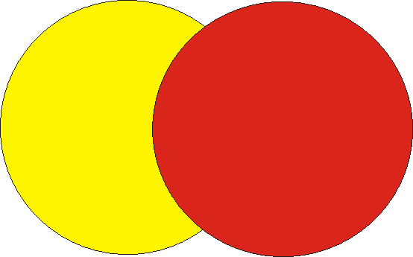

Slide 15
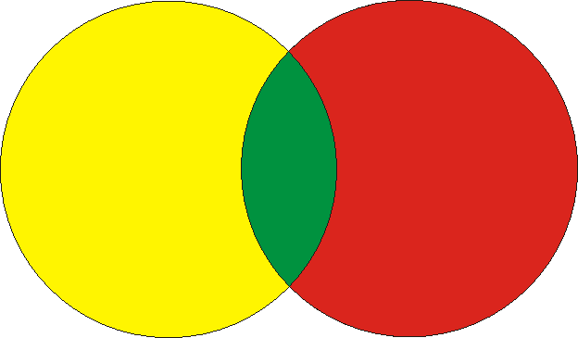

Slide 16
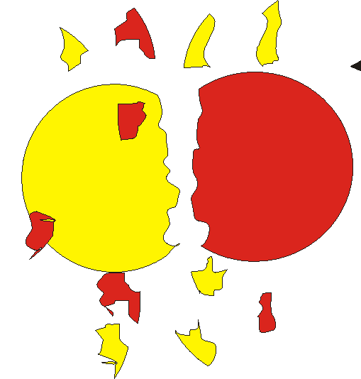

Slide 17

Propomos

Slide 18
Ciavatta e Frigotto 2005 indicam pressupostos para a formação integrada no que entendemos como concepção Integrada:
projeto social em que as instâncias responsáveis pela educação assumam compromisso com uma formação técnica para além da mercadológica;
manutenção na lei da forma integrada;
adesão de gestores e de professores responsáveis pela formação geral e pela formação específica,
garantia de investimentos na educação que deem condições materiais e financeiras, investimentos intelectuais e morais para administração inteligente de todo o processo

Slide 19
Vásquez (2007, p 284-5) recorre ao simbolismo da mão, mediadora entre a ação e a cognição que assume aspectos contraditórios, ao “aproximam os homens no aperto de mãos [...] como também brigam”. E no trabalho abstrato “[...] as mãos que trabalham maquinalmente, vazias de espírito, são mãos sem vida porque nelas não pulsa a inteligência do operário”.

Slide 20
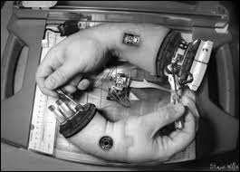
mãos sem vida porque nelas não pulsa a inteligência do operário

Slide 21
Portanto, para almejar-se o Ensino Integrado não se deve “abrir mão” de suas partes: a prática e a teoria, tanto do ensino médio quanto do ensino técnico, e sim facilitar seus (com) tatos e a conscientização dos seus sujeitos sobre de onde viemos, onde estamos e qual o projeto de sociedade que construímos nossa ação.

Slide 22
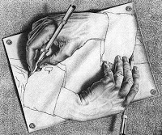
Concepção de Ensino Integrad0
nos níveis e formas
FIC
Integrada
Concomitante
Subsequente
Tecnólogo
Licenciatura
Pós-graduação

Slide 25
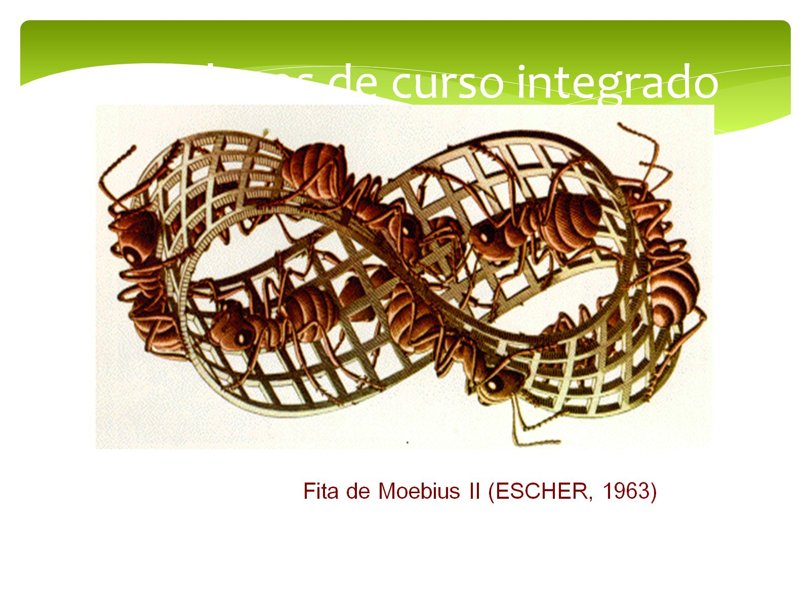
Planos de curso integrado

